Slide 1
Python 완전정복
Moon Yong Joon

Slide 2
14. 반복형, 반복자
Moon Yong Joon

Slide 3
iterable/iterator

Slide 4
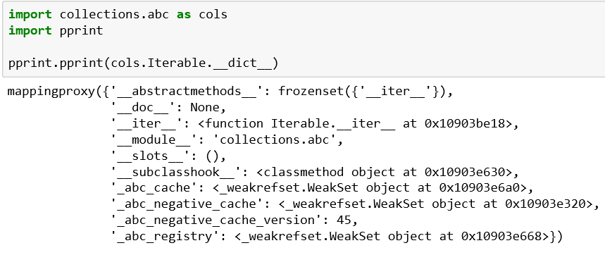
반복형
반복형 내의 실제 구성된 스페셜 메소드를 확인

Slide 5
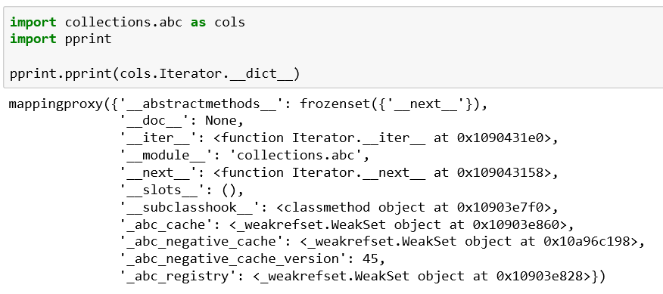
반복자
반복자 내의 실제 구성된 스페셜 메소드를 확인

Slide 6
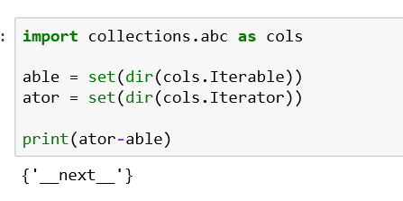
반복형과 반복자의 차이
반복형은 일반적으로 반복할 수 있는 __next__ 메소드가 없다. 주로 고정적인 원소를 가지고 처리하는 것을 알 수 있다.

Slide 7
내장 자료형

Slide 8
SEQUENCE 상속 class
ABC | Inherits from | Abstract Methods | Mixin Methods
Container |  | __contains__
Iterable |  | __iter__
Sized |  | __len__
Callable |  | __call__
Sequence | Sized, Iterable, Container | __getitem__, __len__ | __contains__, __iter__, __reversed__, index, and count
MutableSequence | Sequence | __getitem__, __setitem__, __delitem__, __len__, insert | Inherited Sequence methods and append, reverse, extend, pop,remove, and __iadd__
ByteString | Sequence | __getitem__, __len__ | Inherited Sequence methods

Slide 9
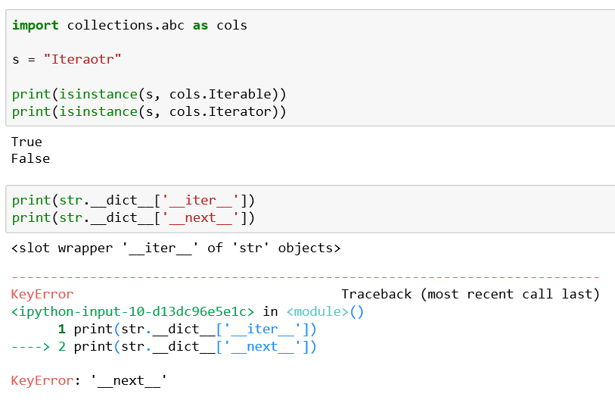
문자열 내부 구조 확인
문자열은 반복형이지만 반복자는 아니다.

Slide 10
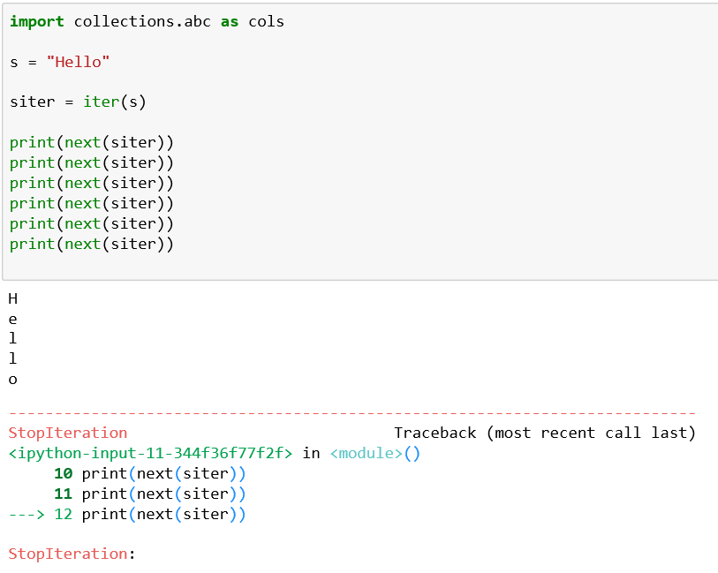
문자열은 반복자로 변형
문자열을 반복자로 변형하고 next 함수로 처리하면 각 원소별로 처리가 된다.

Slide 11
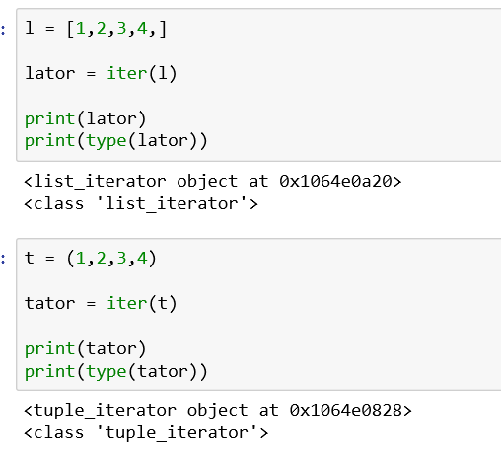
리스트와 튜플을 반복자로 변형
리스트나 튜플도 반복자로 변형이 가능하다.

Slide 12
MAPPING 모듈 관계
ABC | Inherits from | Abstract Methods | Mixin Methods
Mapping | Sized, Iterable, Container | __getitem__, __iter__, __len__ | __contains__, keys, items, values, get, __eq__, __ne__
MutableMapping | Mapping | __getitem__, __setitem__, __delitem__, __iter__, __len__ | Inherited Mapping methods pop, popitem, clear, update, and setdefault

Slide 13
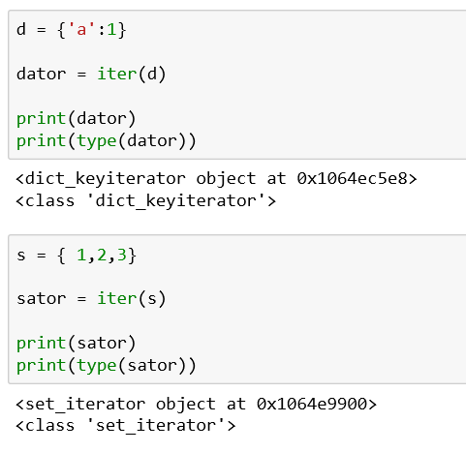
딕셔너리와 set 자료형 변형
딕셔너리와 set로 반복자로 변형이 가능하다.

Slide 14
Iterable/iterator 이해

Slide 15
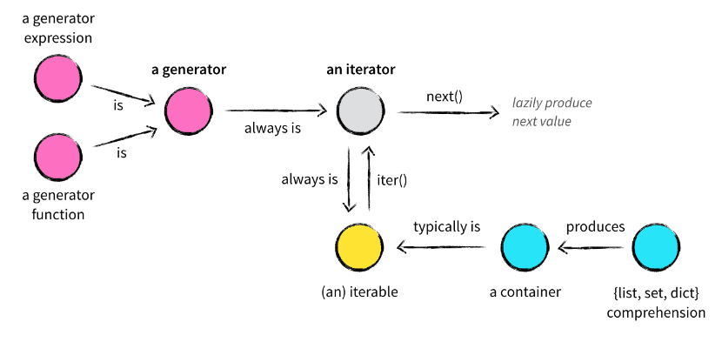
iterator 타입 관계
파이썬 언어의 내장타입 클래스는 iterable, generator 생성되면 iterator로 처리가 가능

Slide 16
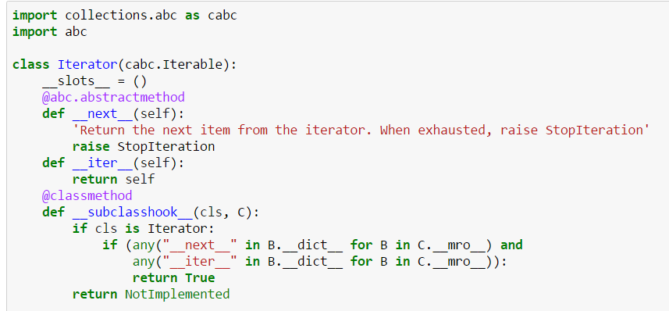
collections.abc 모듈 관계
ABC | Inherits from | Abstract Methods | Mixin Methods
Container |  | __contains__
Iterable |  | __iter__
Iterator | Iterable | __next__ | __iter__

Slide 17
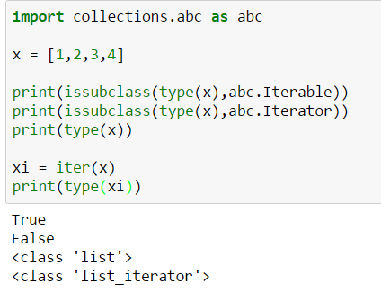
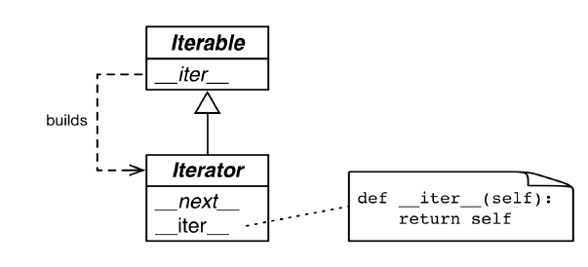
iterable과 iterator의 차이
Container 타입은 반복할 수는 있는 iterable이지만 완전한 iterator 객체가 아님

Slide 18
iterator types 타입 구조
iterator types은 스페셜 메소드 __iter__, __next__가 구현되어 있어야 함
Iterator usered defined class
Generator expression
Generator functions

Slide 19
iter 함수의 특징
1. 객체가 구현되는지, __iter__인지, iterator를 얻기 위해 객체를 호출하는지 검사합니다.
2. __iter__가 구현되지 않았지만 __getitem__이 구현되면 Python은 인덱스 0 (제로)로부터 순서에 따라 항목을 꺼내려고 하는 반복자.
3. 실패하면 Python은 TypeError를 발생시킵니다.

Slide 20
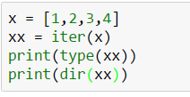
__iter__/__next__
iterator protocol은 기본으로 __iter__/__next__ 메소드가 존재하는 객체
<class 'list_iterator'>
['__class__', '__delattr__', '__dir__', '__doc__', '__eq__', '__format__', '__ge__', '__getattribute__', '__gt__', '__hash__', '__init__', '__iter__', '__le__', '__length_hint__', '__lt__', '__ne__', '__new__', '__next__', '__reduce__', '__reduce_ex__', '__repr__', '__setattr__', '__setstate__', '__sizeof__', '__str__', '__subclasshook__']

Slide 21
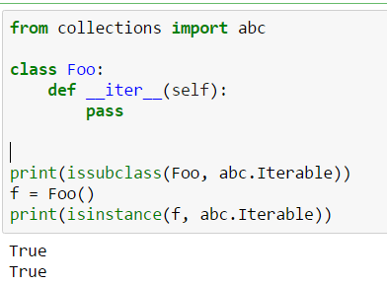
iter 함수의 특징 : 예시 1
1. 객체가 구현되는지, __iter__인지, iterator를 얻기 위해 객체를 호출하는지 검사합니다.

Slide 22
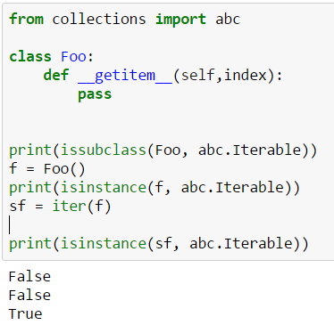
iter 함수의 특징 : 예시 2
2. __iter__가 구현되지 않았지만 __getitem__이 구현되면 Python은 인덱스 0 (제로)로부터 순서에 따라 항목을 꺼내려고 하는 반복자.

Slide 23
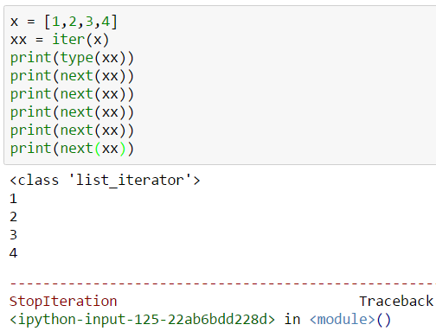
next 함수 처리
sequence 타입 등을 iter()로 처리하면 iterator 객체가 만들어지고 실행됨

Slide 24
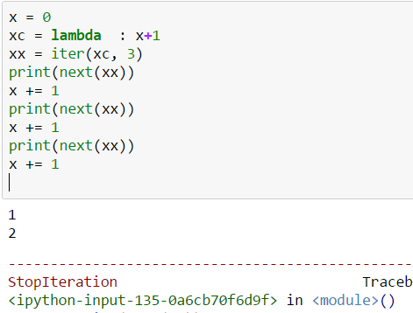
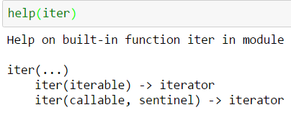
sentinel
iter 함수 내에 sentinel에 값이 세팅되면 callable(함수 등)의 결과가 setinel보다 작을 때까지만 실행

Slide 25
Iterator : getitem

Slide 26
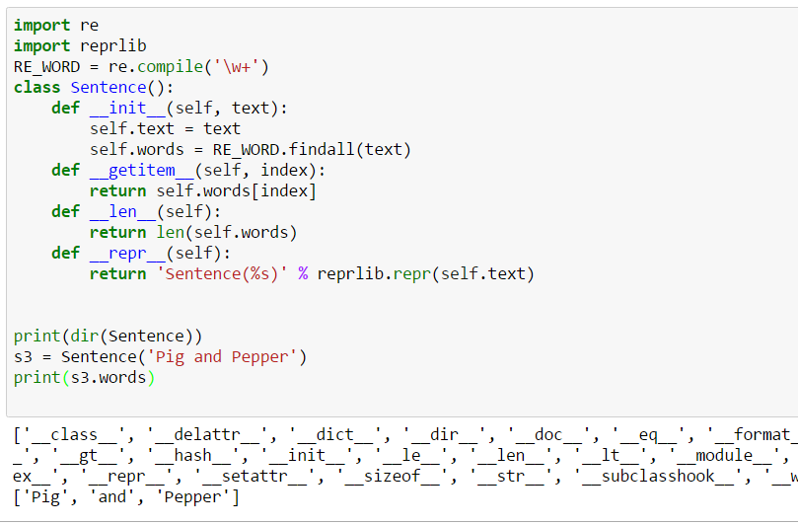
사용자 정의 클래스 :getitem
Sentence 클래스를 sequence 구조로 정의.__iter__가 미존재
words라는 속성을 list 타입으로 만들어서 iterable한 class 생성

Slide 27
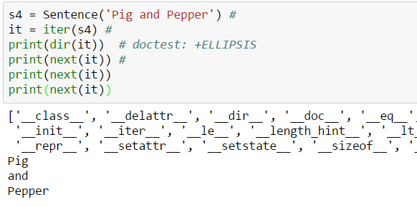
사용자 정의 클래스: iter 처리
Sentence로 하나의 인스턴스를 만들고 iter 함수로 iterator 인스턴스를 만들어서 실행

Slide 28
사용자 정의 반복자

Slide 29
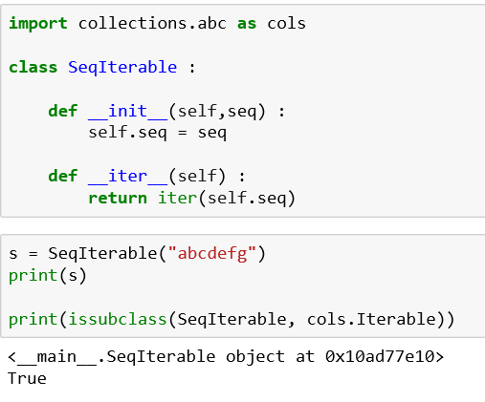
사용자 정의 클래스 : iter
SentenceIterator 클래스를 sequence 구조로 정의 __iter__ 존재

Slide 30
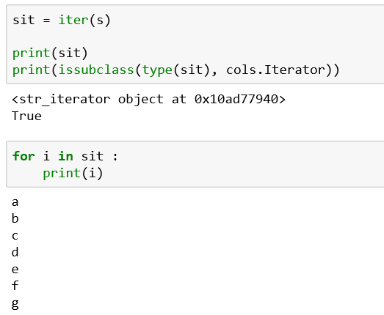
사용자 정의 클래스 실행
Sequence 클래스는 __iter__호출시 SequenceIterator를 실행해서 처리

Slide 31
사용자 정의 반복자

Slide 32
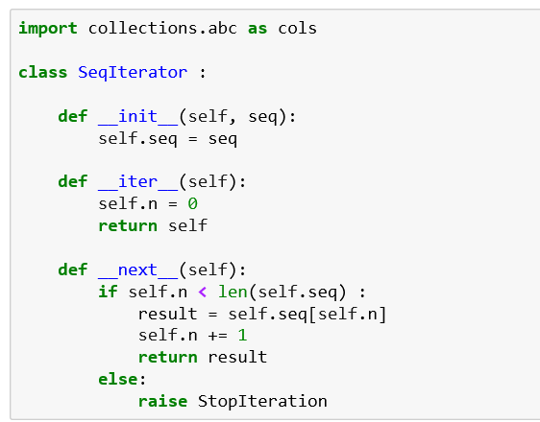
반복자 정의
for 문으로 실행하면 next() 메소드가 호출되어 exception이 나오면 끝냄

Slide 33
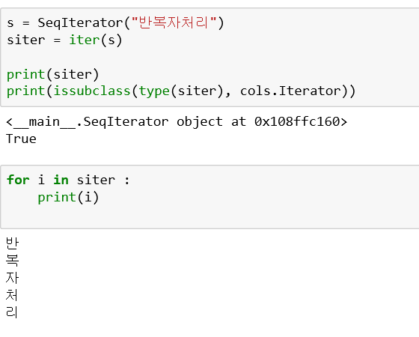
반복자 실행
for 문으로 실행하면 next() 메소드가 호출되어 exception이 나오면 종료한다.

Slide 34
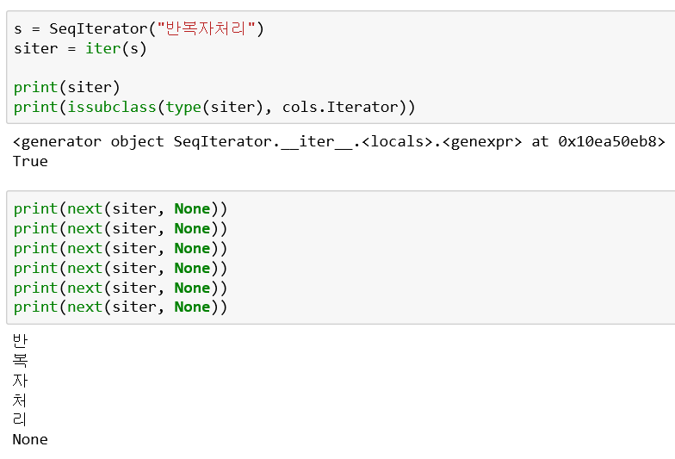
반복자 실행 : 예외없이 종료
예외없이 종료하려면 next 함수 두번째 인자에 값을 넣고 처리하면 된다.

Slide 35
Iterable : list

Slide 36
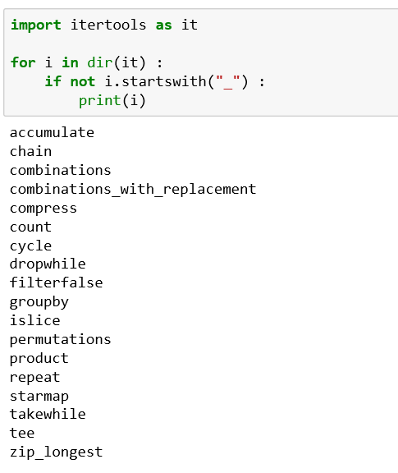
반복자 모듈
다양한 반복자를 처리할 수 있도록 함수와 클래스를 제공한다.

Slide 37
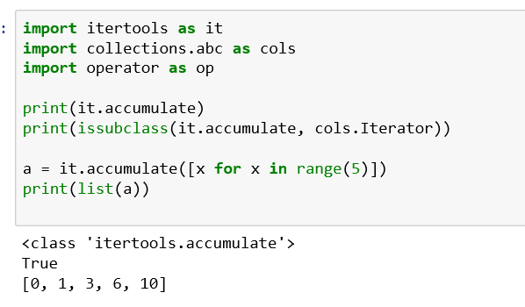
accumulate : 누적값
itertools. accumulate 를 이용해서 누적의 값을 구하기

Slide 38
accumulate : 누적값
itertools. accumulate 를 이용해서 누적의 값을 구하기

Slide 39
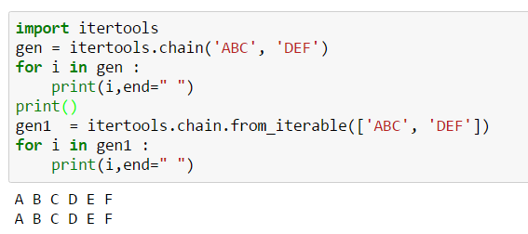
chain : 연결하기
itertools. chain 를 이용해서 문자열, 리스트 등을 연결하기

Slide 40
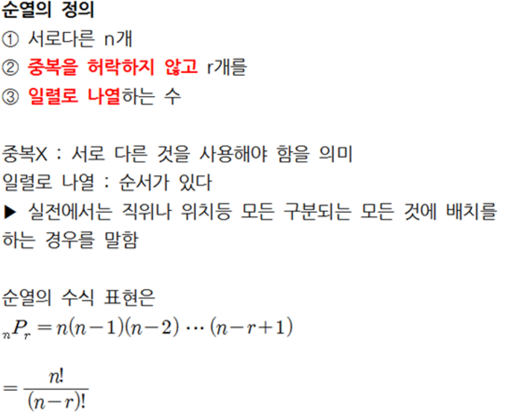
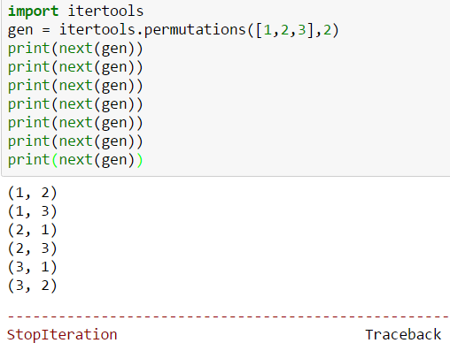
permutations: 순열
itertools. combinations 를 이용해서 조합을 구하기

Slide 41
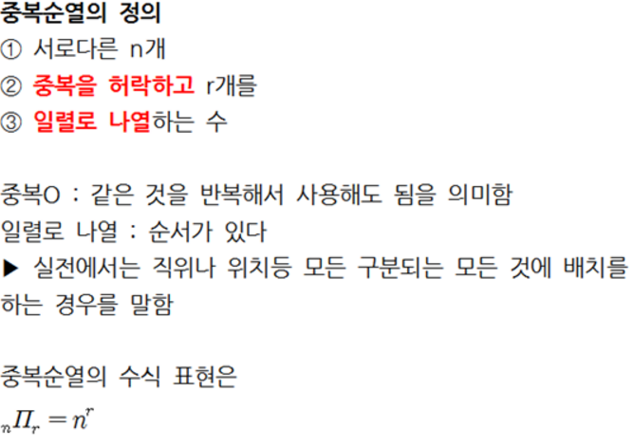
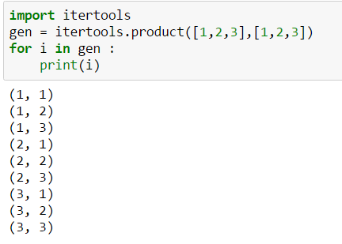
product: 중복순열
itertools. product 를 이용해서 조합을 구하기

Slide 42
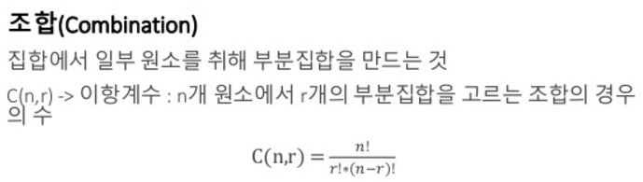
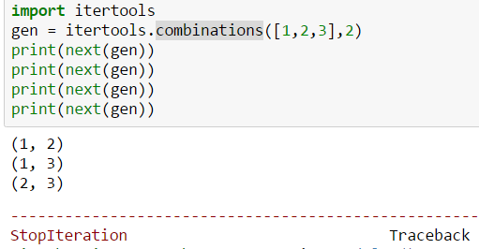
combinations: 조합
itertools. combinations 를 이용해서 조합을 구하기

